Slide 1
Case Study Hackathon
Light Ideas/AMT
Svetlana Tomić
Stevan Radovanović
Nemanja Rašić
Stefan Krstović
Aleksandar Marković

Slide 2
Analiza
CAGR
13%
Rast paušalaca je 13% godišnje
POVEĆANJE EFIKASNOSTI
Značajan rast zanimanja koja ne zavise od lokacije
NOVA KATEGORIZACIJA
UVOD
Uvođenje nove grupe
Aplikacija
Zaključak

Slide 3
Izazovi
ULTIMATIVNI CILJ
Pronaći resenje koje je optimalno i za poresku upravu i za preduzetnike
KLJUČNI IZAZOVI
Unaprediti kategorizaciju i kriterijume ocenjivanja
Ubrzati proces dobijanja rešenja
Smanjiti subjektivnost
UVOĐENJE NOVE KATEGORIJE
APLIKACIJA
PREPORUKE
Prebaciti delatnosti koje ne zavise od lokacije u posebnu grupu
Na osnovu istorijskih podataka generiše buduće iznose poreza
UVOD
Uvođenje nove grupe
Aplikacija
Zaključak

Slide 4
UVOĐENJE NOVE GRUPE

Slide 5
8. Grupa
Programeri
Konsultanti
Prevodioci
Arhitekte
Tumači
Delatnosti koje ne zavise od lokacije paušalaca
Uvod
UVOĐENJE NOVE GRUPE
Aplikacija
Zaključak

Slide 6
8. Grupa – Razlike u odnosu na ostale
1
Prosek se računa na nivou cele Srbije
Početna osnovica
2
Mesta na kome se nalazi
Kriterijum se ne razmatra za ovu grupu
3
Određuje se za delatnost na nivou cele Srbije
Tržišni uslovi
Uvod
UVOĐENJE NOVE GRUPE
Aplikacija
Zaključak

Slide 7
Aplikacija

Slide 8
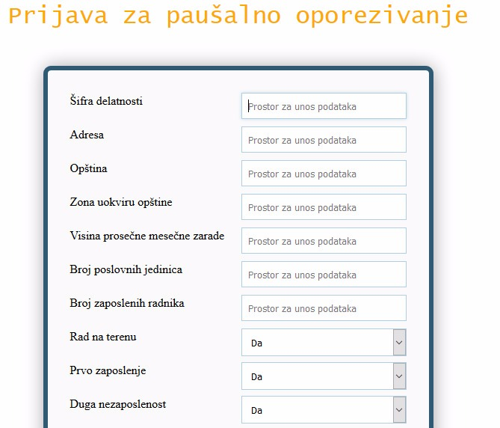

Slide 9
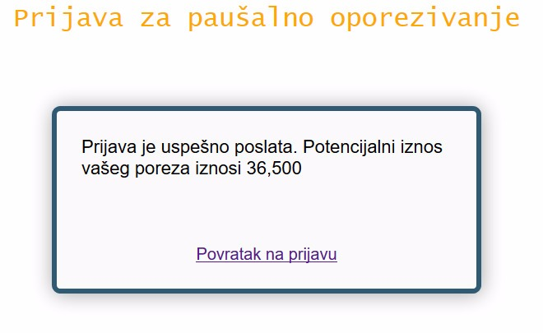

Slide 10
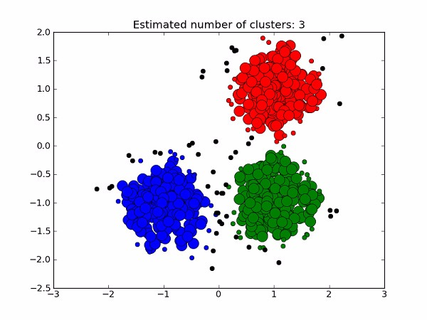
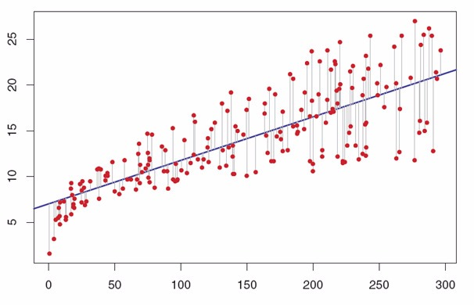
Linearna regresija
K means
Linearna regresija
Uvod
Uvođenje nove grupe
APLIKACIJA
Zaključak

Slide 11
Ciljne grupe
UDRUŽENJA PREDUZETNIKA
PORESKA UPRAVA
PAUŠALCI
1
2
3
Uvod
Uvođenje nove grupe
APLIKACIJA
Zaključak

Slide 12
Ciljne grupe
UDRUŽENJA PREDUZETNIKA
PORESKA UPRAVA
PAUŠALCI
1
2
3
Uvod
Uvođenje nove grupe
Aplikacija
Zaključak

Slide 13
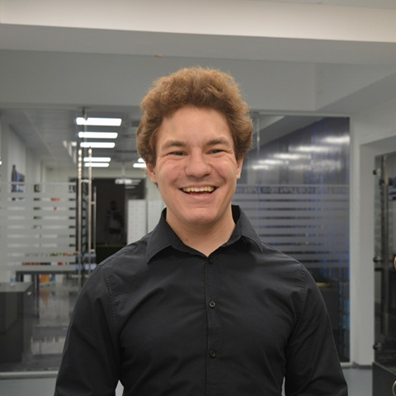
Paušalci
Stefan
Stevan
Delatnost: Pekar
Delatnost: Pekar
Lokacija: Centar Mladenovca
Lokacija: Centar Mladenovca
Veličina lokala: 35-40 $m^{2}$
Veličina lokala: 35-40 $m^{2}$
Broj zaposlenih radnika: 2
Broj zaposlenih radnika: 2
Uvod
Uvođenje nove grupe
APLIKACIJA
Zaključak

Slide 14
Paušalci
SteFan
SteVan
Delatnost: Pekar
Delatnost: Pekar
Lokacija: Centar Mladenovca
Lokacija: Centar Mladenovca
Veličina lokala: 35-40 $m^{2}$
Veličina lokala: 35-40 $m^{2}$
Broj zaposlenih radnika: 2
Broj zaposlenih radnika: 2
Uvod
Uvođenje nove grupe
APLIKACIJA
Zaključak

Slide 15
Paušalci
SteFan
SteVan
DOBILI SU RAZLIČITA REŠENJA
Delatnost: Pekar
Delatnost: Pekar
Lokacija: Centar Mladenovca
Lokacija: Centar Mladenovca
Veličina lokala: 35-40 $m^{2}$
Veličina lokala: 35-40 $m^{2}$
Broj zaposlenih radnika: 2
Broj zaposlenih radnika: 2
Uvod
Uvođenje nove grupe
APLIKACIJA
Zaključak

Slide 16
Paušalci
SteFan
SteVan
DOBILI SU RAZLIČITA REŠENJA
Delatnost: Pekar
Delatnost: Pekar
Lokacija: Centar Mladenovca
Lokacija: Centar Mladenovca
SA APLIKACIJOM BI REŠENJA BILA ISTA
Veličina lokala: 35-40 $m^{2}$
Veličina lokala: 35-40 $m^{2}$
Broj zaposlenih radnika: 2
Broj zaposlenih radnika: 2
Uvod
Uvođenje nove grupe
APLIKACIJA
Zaključak

Slide 17
Ciljne grupe
UDRUŽENJA PREDUZETNIKA
PORESKA UPRAVA
PAUŠALCI
1
2
3
Uvod
Uvođenje nove grupe
APLIKACIJA
Zaključak

Slide 18
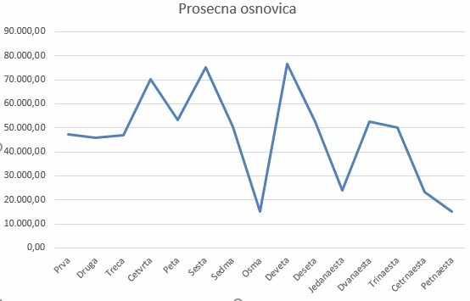
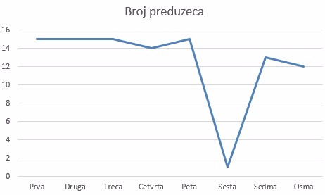
Udruženja preduzetnika
BENEFITI
Podaci o promenama osnovica po kategorijama
1
2
Podaci o zahtevima za paušalno oporezivanje
3
Podaci o prosečnim čekanjima za rešenje
Uvod
Uvođenje nove grupe
APLIKACIJA
Zaključak

Slide 19
Ciljne grupe
UDRUŽENJA PREDUZETNIKA
PORESKA UPRAVA
PAUŠALCI
1
2
3
Uvod
Uvođenje nove grupe
APLIKACIJA
Zaključak

Slide 20
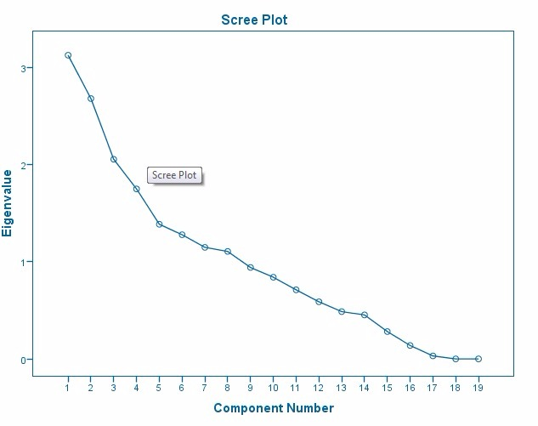
Poreska uprava
Povećanje efikasnosti
Uvid u značaj kriterijuma
Kompjuter će linearnom regresijom za nekoliko minuta aproksimirati ono što stručnjaci rade mesecima
Uvod
Uvođenje nove grupe
APLIKACIJA
Zaključak

Slide 21
Benefiti
ULTIMATIVNI CILJ
Pronaći resenje koje je optimalno i za poresku upravu i za preduzetnike
CILJNE GRUPE
PAUŠALCI
PORESKA UPRAVA
Unapred će znati približan iznos poreza
Brže izračunavanje osnovice za porez
Brže će dobijati konačno rešenje
BENEFITI
Bolji uvid u tržište
Identičan iznos za identične karakteristike
Efikasnija naplata poreza
Uvod
Uvođenje nove grupe
Aplikacija
ZAKLJUČAK

Slide 22
HVALA VAM NA PAŽNJI!
Light Ideas/AMT
Svetlana Tomić
Stevan Radovanović
Nemanja Rašić
Stefan Krstović
Aleksandar Marković

